Slide 1
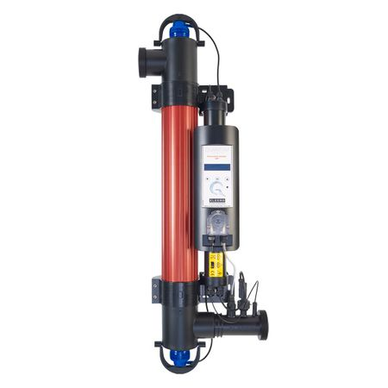
Elecro Quantum Q-65 ультрафиолетовая фотокаталитическая установка

Slide 2
Описание установки
Elecro Quantum Q-65 ультрафиолетовая фотокаталитическая установка
Elecro Quantum Q-65 ультрафиолетовая фотокаталитическая установка это инновация в сфере обеззараживания воды в плавательных бассейнах до 65 м3! Это фотокаталитический окислитель, который использует комбинированную технологию фотокаталитической очистки и обработки с помощью гидроксид радикалов.
УФ-установка Elecro Quantum Q-65 работает благодаря новейшей технологии нанокристализации, которая сочетает Гидроксильные радикалы (OH) и фотокаталитический Квантум (PCO). Это самое современное достижение в сфередезинфекции воды на сегодняшний день.

Slide 3
Характеристики
Принцип действия Elecro Quantum Q-65 ультрафиолетовой фотокаталитической установки
Использование Elecro Quantum Q-65 ультрафиолетовой фотокаталитической установки позволяет вам получить кристально прозрачную воду и сократите расход химии на 95%. В воде происходит фотокаталитическая реакция которая способствует мгновенному уничтожению бактерий, вирусов и остальных болезнетворных микроорганизмов.
УФ-установка Elecro Quantum Q-65 ультрафиолетовая фотокаталитическая установка трансформирует загрязняющие воду остаточные элементы (карбамиды, жиры, масло и т.п) обратно в их безопасную молекулярную форму.
Основным действующим элементом в ультрафиолетовой установке Elecro Quantum Q-65 фотокаталитического действия является УФ-лампа, мощность которой - 55 Вт. Срок эксплуатации такой лампы составляет около 19 месяцев, а точнее 14000 ч.

Slide 4
Схема монтажа

Slide 5
Видеопрезентация установки для воспроизведения нажать 2 раза на видео

